Slide 1

A patient-to-doctor web portal

Slide 2

Group B-2
MEMBER
Muhammad Suhaili
2106731535
Zulfikar Hadzalic
2106636224
Shabrina Kamiliya Wiyana
2106733894

Slide 3
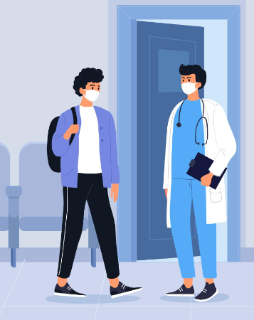
Background
Kesulitan pasien dalam mencari dan menghubungi dokter yang tepat.
Kesulitan dokter dalam mengelola jadwal mereka yang padat.
Panggilan telepon, antrean panjang, dan koordinasi manual yang rumit.
Keterbatasan akses dan waktu tunggu yang lama.

Slide 4
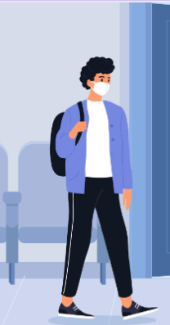
Features For Patient
1
Register dan Login, sehingga patient dapat memanfaatkan website
2
Search Doctor, Patient dapat mencari doctor yang diinginkan
3
Jadwal Real-Time, sehingga pasien dapat memilih dokter yang tersedia
4
Review Appointment, memungkinkan patient untuk melihat status appointment request

Slide 5

Features For Doctors
1
Register dan Login, sehingga doctors dapat memanfaatkan website
2
Make Schedule, sehingga doctors dapat membuat agenda untuk melayani patient pada waktu yang diinginkan
3
Approval Appointmens, memungkinkan doctors untuk menerima atau menolak appointment req

Slide 6

Features For ADMIN
1
CRUD Operations, memungkinkan admin untuk dapat melakukan operasi CRUD pada departement doctors
2
View all list, memungkinkan admin untuk bisa melihat list doctors dan patient yang terdaftar pada website

Slide 7
Tables
Patiens
DOCTORS
Account
Table ini digunakan untuk menyimpan informasi patient ketika registrasi pada website
Table ini digunakan untuk menyimpan informasi doctors pada saat registrasi didalam websire
Table ini digunakan untuk menyimpan informasi account patient dan doctors (email, password, role)

Slide 8
Tables
Appointment
Schedule
Departement
Table ini digunakan untuk menyimpan informasi ketika patient melakukan appointment request
Table ini digunakan untuk menyimpan informasi agenda yang telah diinput oleh doctors
Table ini digunakan untuk menyimpan nama departement yang dimiliki doctors

Slide 9
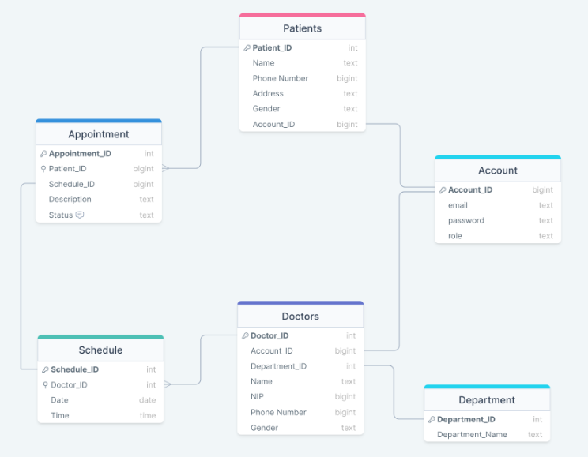
UML
(Unified Modeling Language)

Slide 10
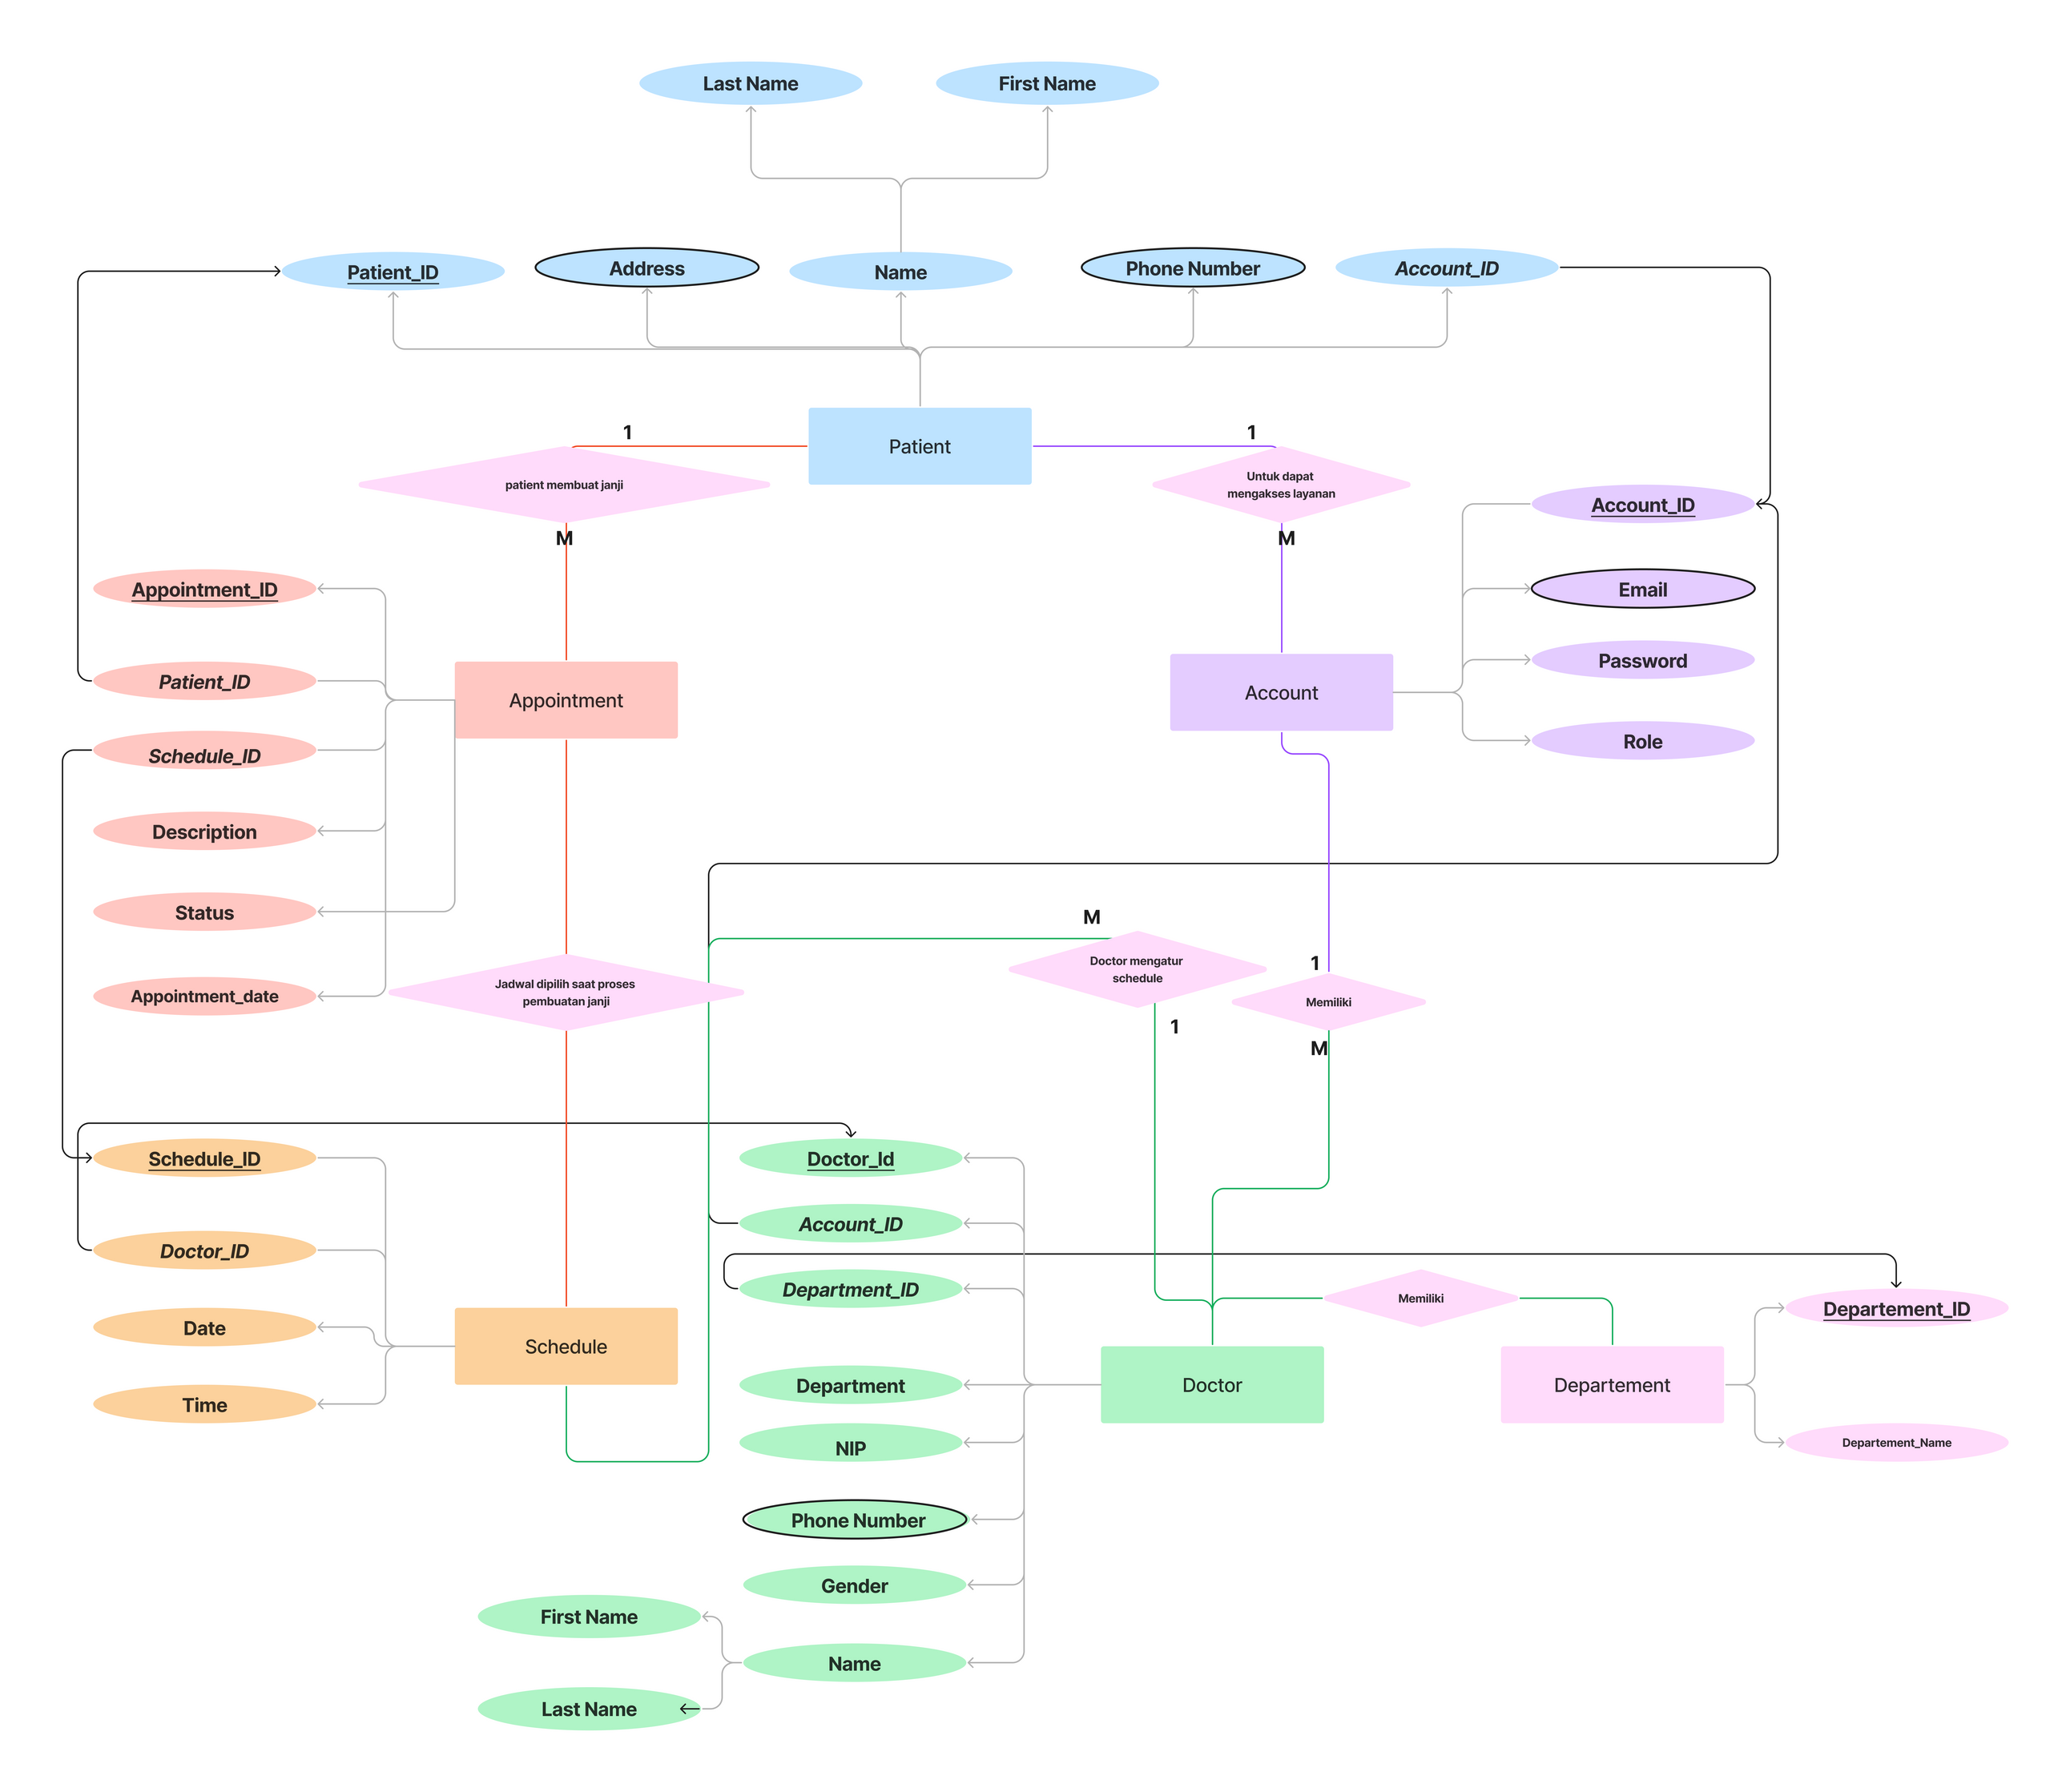
ERD
(Entity Relationship Diagram)

Slide 11
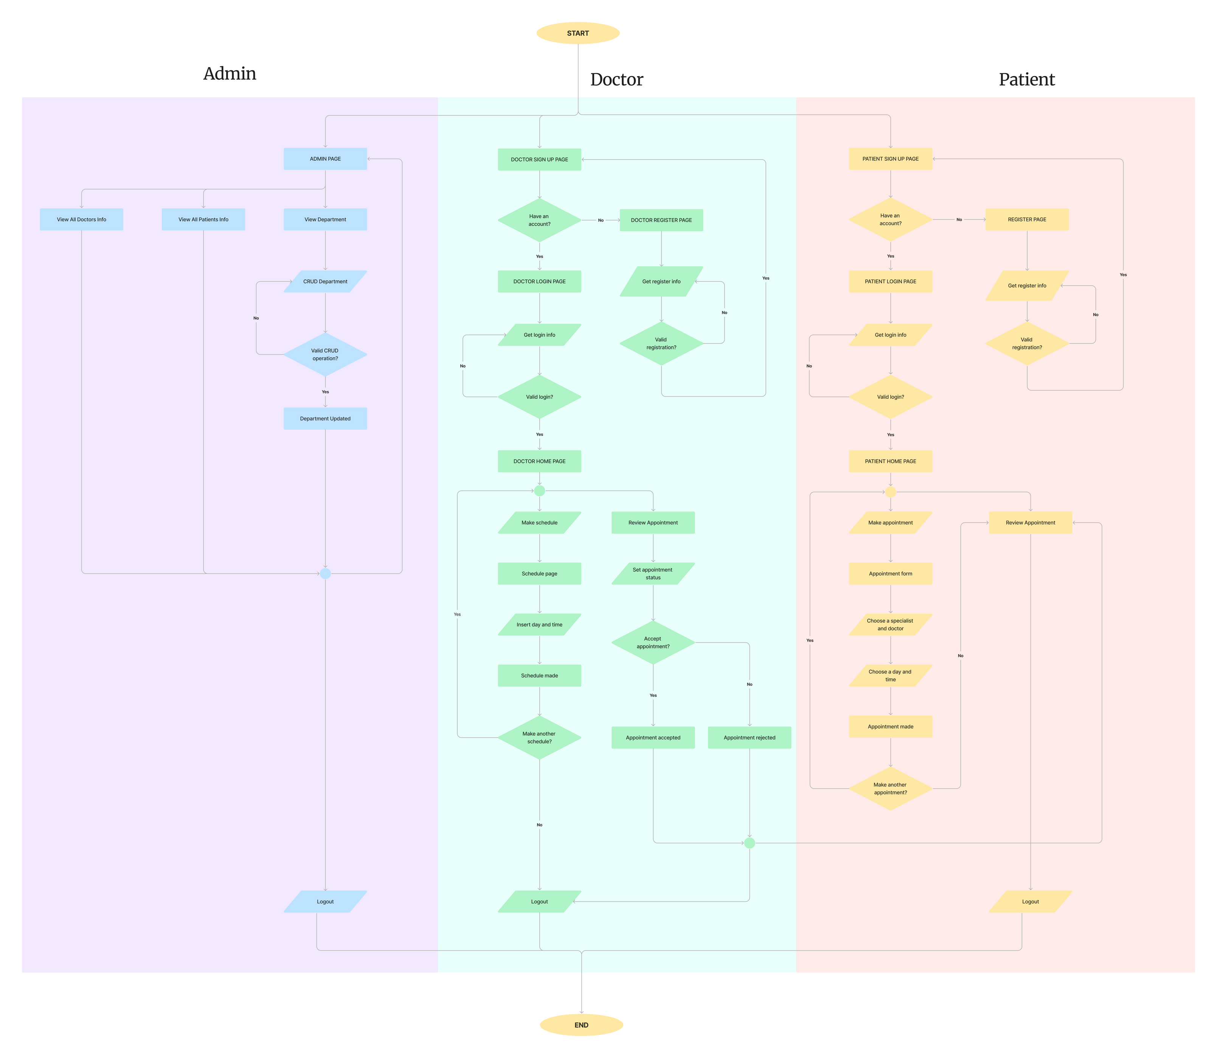
FLOWCHART

